Slide 1
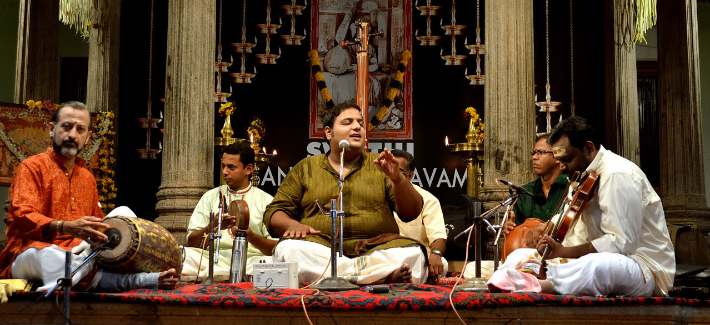
3
7
4
2
5
1
6

